Slide 1
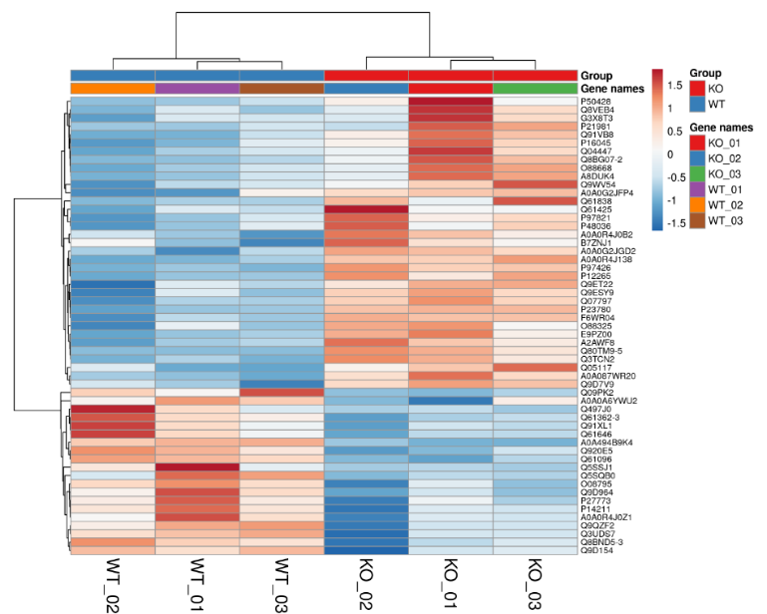
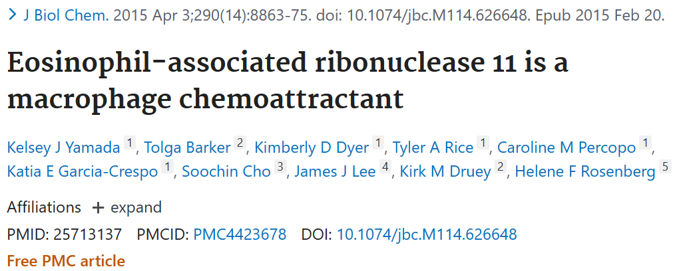
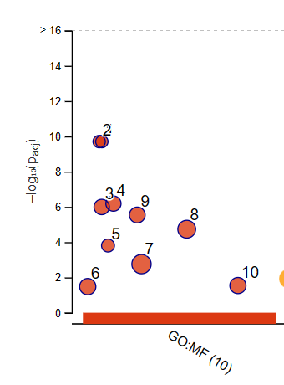
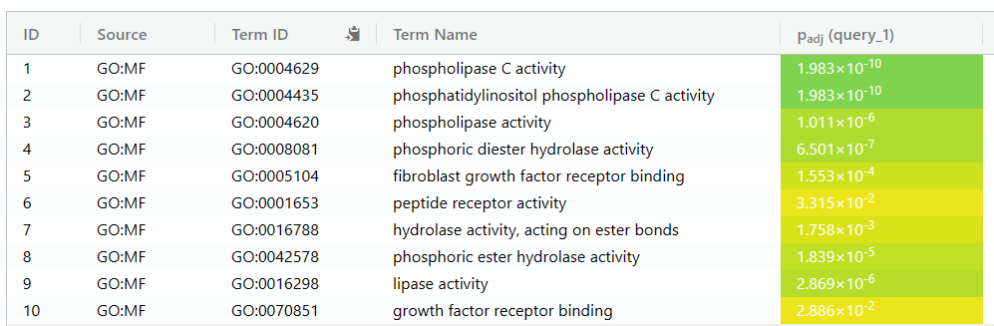
Proteomic analysis– Proteomic Platform IRIC-Université de Montréal
Identification of proteins causing the neurotoxic effects of IL-1β in a mouse model of multiple sclerosis
October 5th, 2023
Felipe Da Gama
Steve Lacroix’s Laboratory

Slide 2


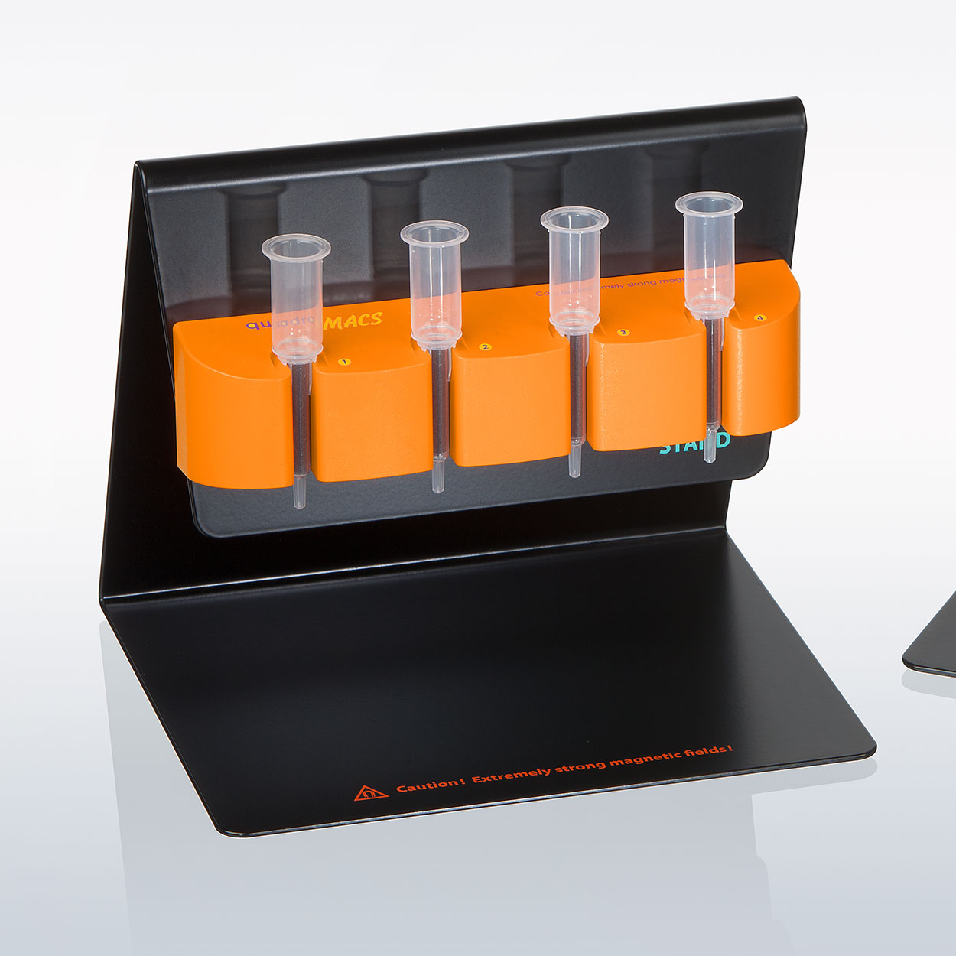
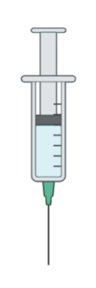
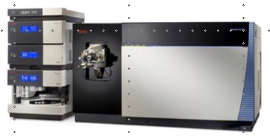
Methodology
Using proteomics to identify proteins that may mediate the neurotoxic effects of IL-1β in EAE
Immunization
Isolation of CD11b and TCD4 cells
Collection of supernatants
Secretome analysis
J8
J8-J12
J+n
J0
Spleen harvesting
J8
Immune cell culture
J12
LC-MS/MS analysis
J+n

Slide 3
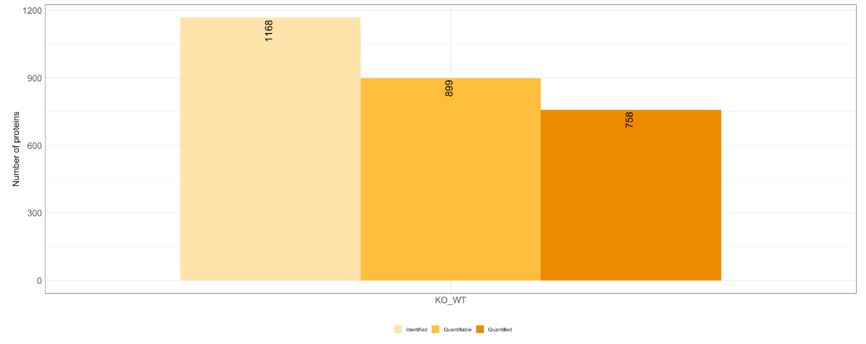
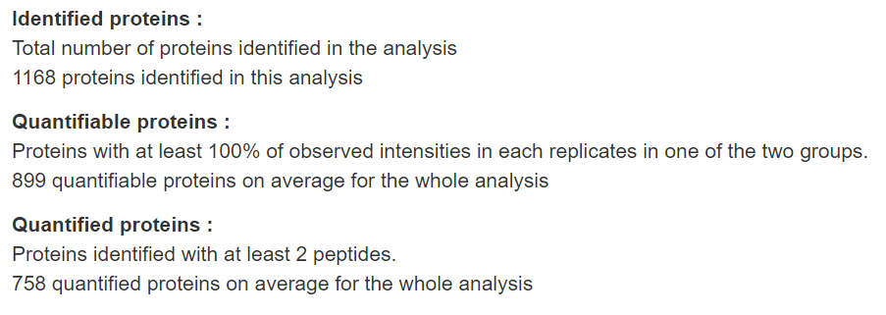
Background - LC-MS/MS – analyse quantitative (Exp 35)
Nombre de protéines – données brutes

Slide 4
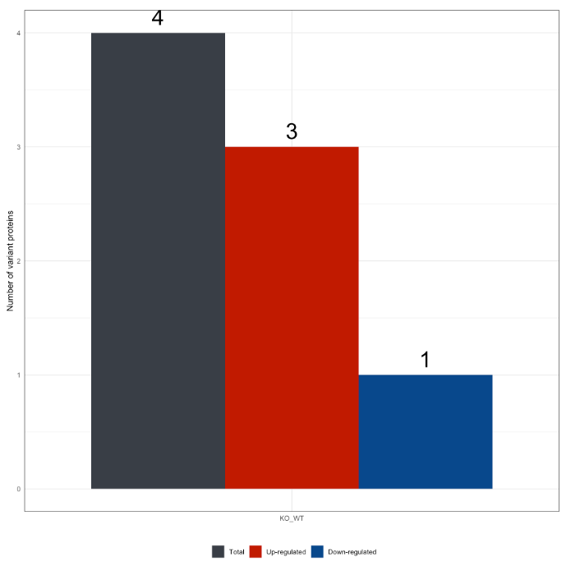
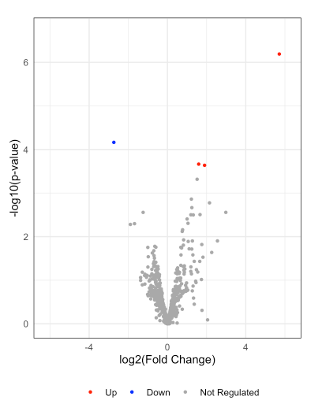
Protéines régulées – données brutes
Up-regulated dans KO vs WT
Down-regulated dans WT vs KO

Slide 5
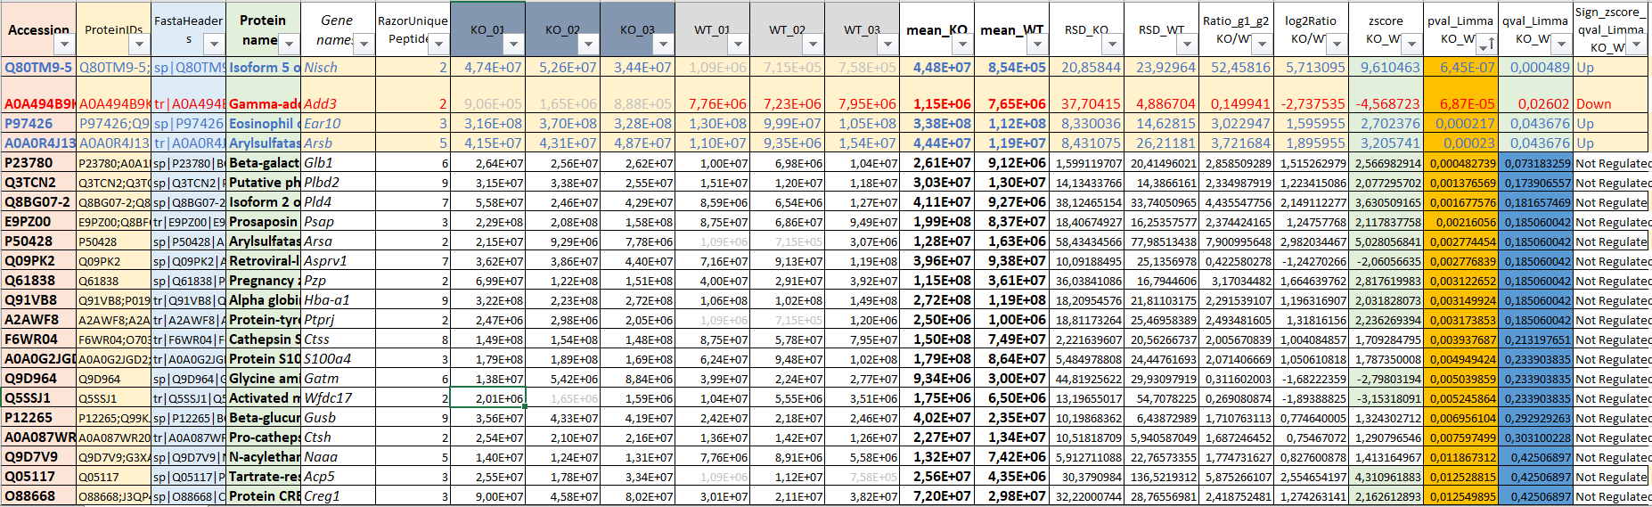
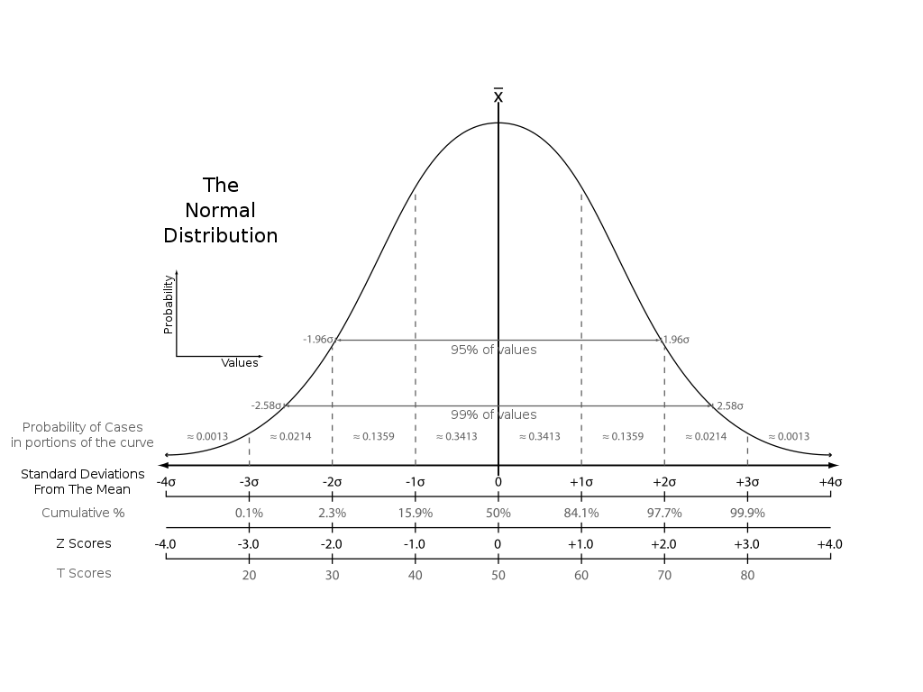
LC-MS/MS – analyse bio-informatique
1ère étape: trier les données brutes
Zscore: 34 protéines identifiées
Pvalue: 55 protéines identifiées
Qvalue: 33 protéines identifiées
Trier les données en fonction du Zscore, pvalue ou qvalue
Zscore > 1,96 et pvalue >= 0,05 (5%)
Plus le score z est élevé, plus la probabilité que les deux moyennes n'aient pas été tirées de la même population est grande. La différence entre les échantillons est statistiquement significative.

Slide 6

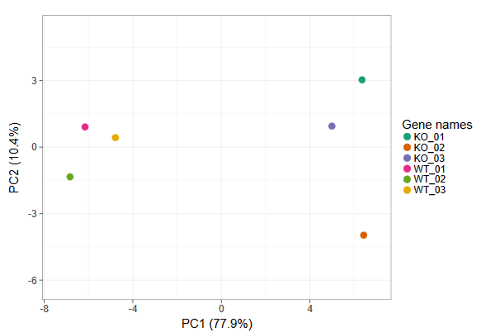
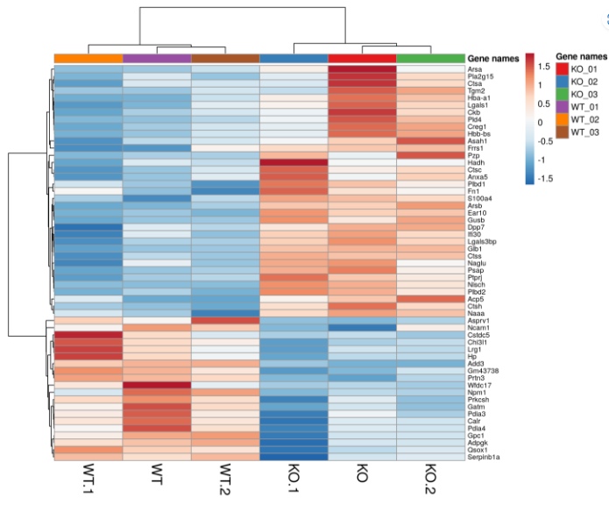
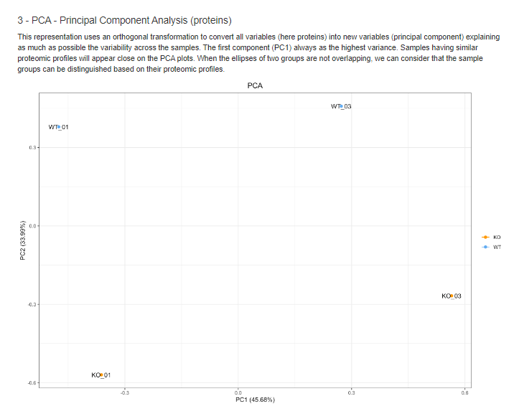
2ème étape: analyse bio-informatique - pvalue
Principal Composition Analysis
Heatmap
Nisch

Slide 7

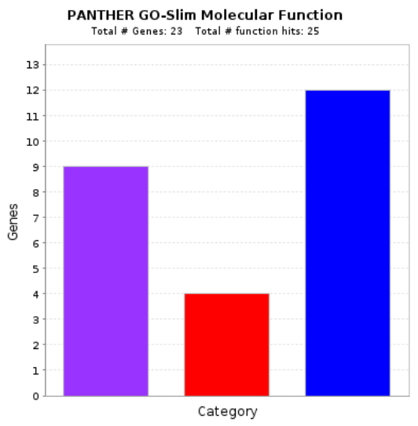
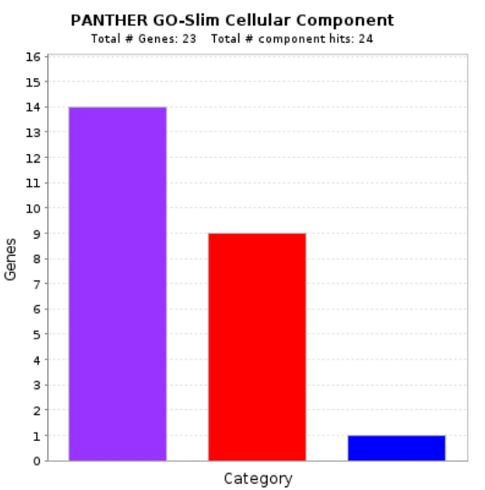
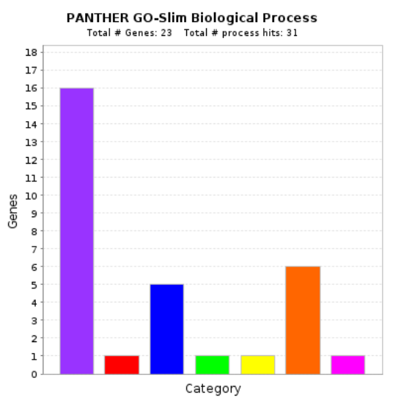

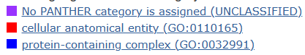
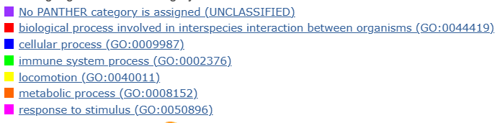
3ème étape: classer les protéines

Slide 8
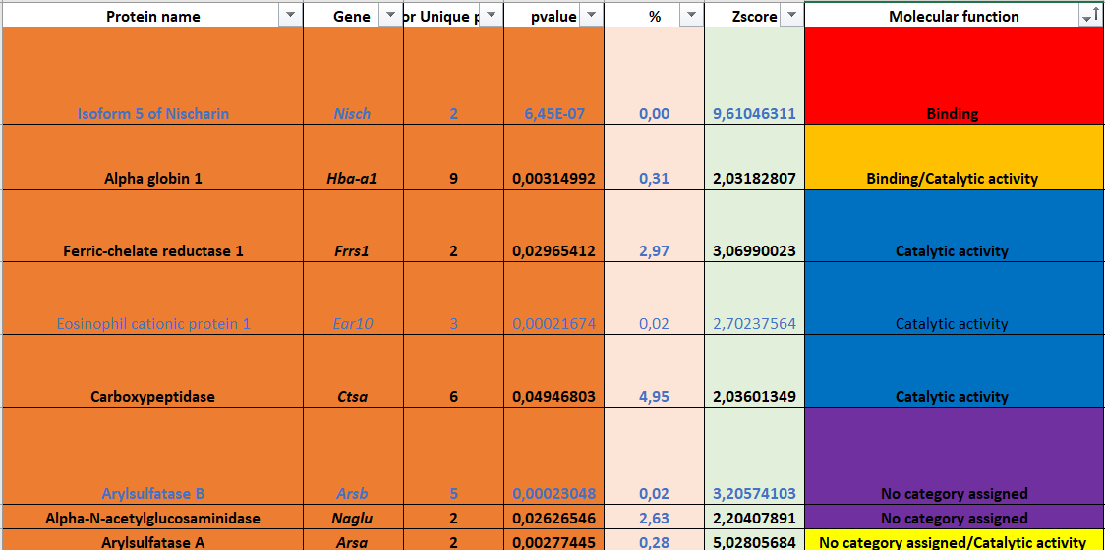
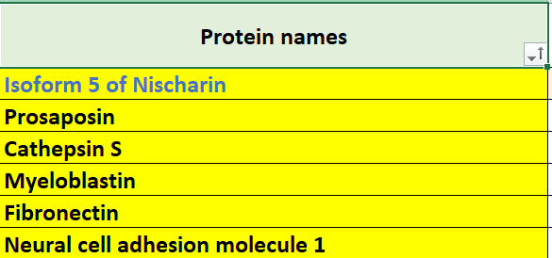
Choix des protéines d’intérêt
Choix de Felipe
Choix de Steve

Slide 9



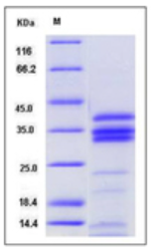





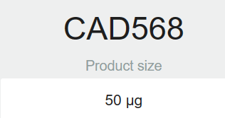

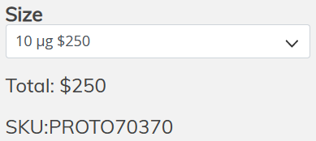

Cathepsin S
Protéine sécrétée (Ctss - Cathepsin S - Mus musculus (Mouse) | UniProtKB | UniProt)
Exprimée par les APC (macrophages et cellules dendritiques)
La dérégulation de cette protéine dans l’induction ou dans la progression de certaines pathologies telle que la MS (A. Steimle et al. / Journal of Immunological Methods 432 (2016) 87–94)
Recombinant:
50769-M08H.pdf (sinobiological.com)
CTSS recombinant protein | Cathepsin-S Recombinant Protein-NP_067256.4 (mybiosource.com)
Recombinant Cathepsin S (CTSS), Cat#RPU40737 - Biomatik
datasheet_222431.pdf
Recombinant Mouse Cathepsin S His Protein (NBP2-52349): Novus Biologicals
Datasheet PROTO70370 Mouse Ctss Recombinant Protein (bosterbio.com)

Slide 10
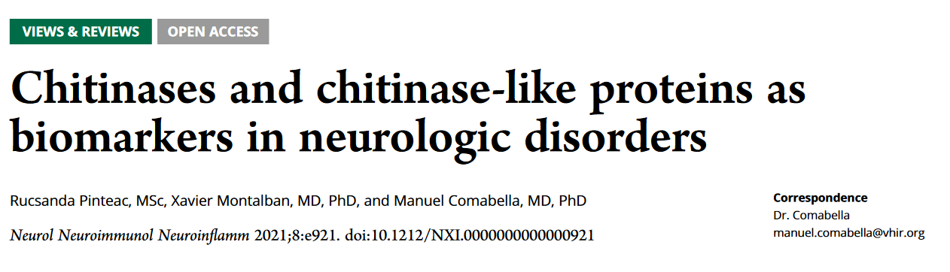
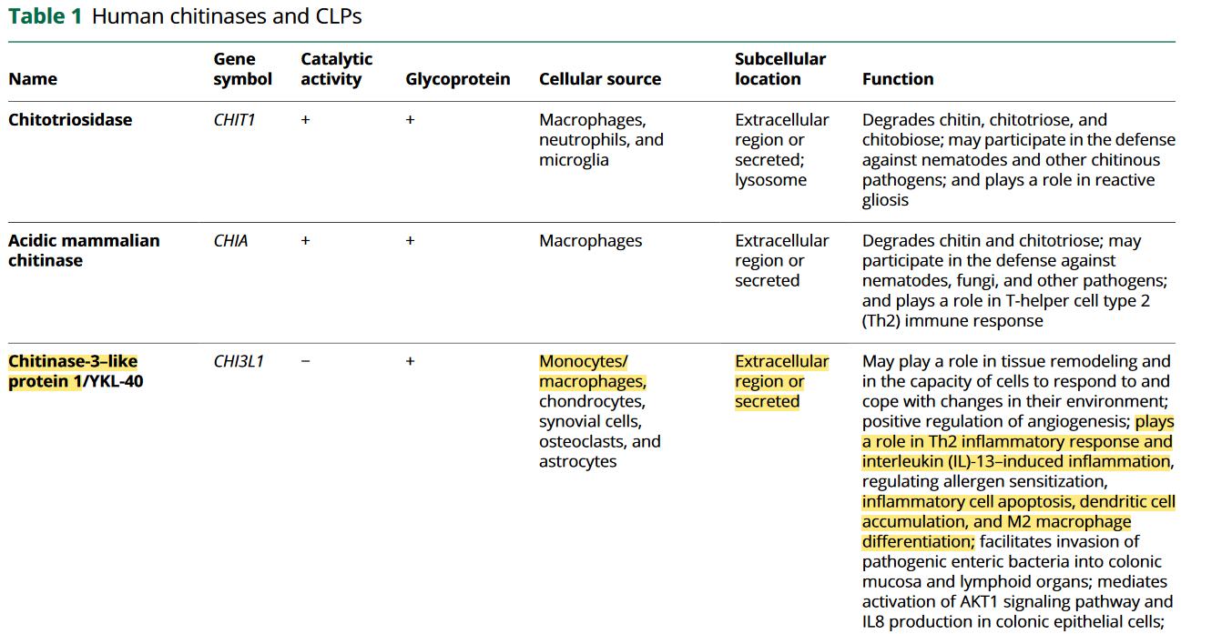

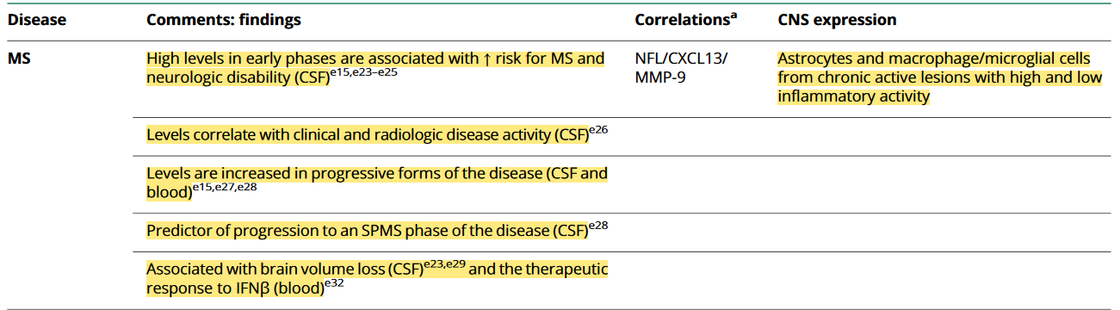
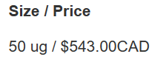
Contrôle: Chitinase-3-like
Ce que l’on sait :
Biomarqueur dans les pathologies inflammatoires et neurodégénératives
Les niveaux de présence de la chitinase sont mesurées dans le sang
Nom: chitinase ou chitotriosidase
Exprimé dans les macrophages actifs, neutrophiles, cellules dendritiques et cellules dérivées de monocytes
MS: niveau élevé de CHIT1
CHIT1: macrophages, neutrophiles et microglie – sécrété ou dans la région extracellulaire
CHI3L1: monocytes, macrophages et astrocytes – sécrété ou dans la région extracellulaire
Recombinant Mouse Chitinase 3-like 1 Protein, CF 2649-CH-050: R&D Systems (rndsystems.com)

Slide 11
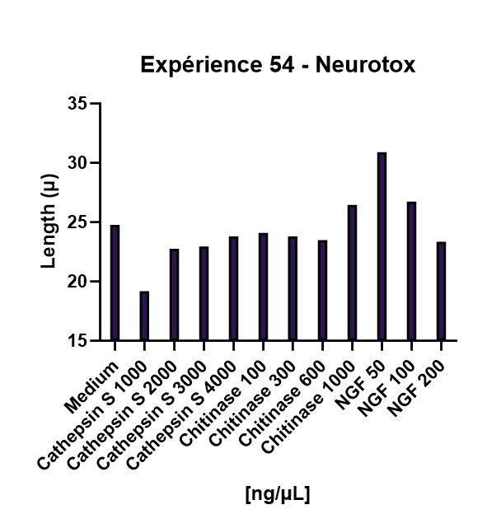
Medium
Cathepsin S 1000 ng/µL
Cathepsin S 2000 ng/µL
Cathepsin S 3000 ng/µL
Cathepsin S 4000 ng/µL
Chitinase 100 ng/µL
Chitinase 300 ng/µL
Chitinase 600 ng/µL
Chitinase 1000 ng/µL
NGF 50 ng/µL
NGF 100 ng/µL
NGF 200 ng/µL
Images: confocal x20/Quantification: GraphPad

Slide 12

-1
1
4
Cpsf6
Cpsf6
3
Cpsf6
Pdia4
Cpsf6
Idh3a
Rps14
Tardbp
Ripor2
(P-value)
Tpp2
Rpl4
2
Dld
Psme2
Rps5
Adh5
Septin11
Ppp1cc
Idh3a
Psme2
Tardbp
Septin11
Naca
Ripor2
Fbl
Blmh
Tmsb15b2
Tardbp
Dut
Asah1
Hnrnpf
Fmnl1
Tardbp
10
Polr2h
Etfb
Ccdc12
Ptgr1
Tardbp
Hnrnpul1
Pcna
Myl12b
Tor1aip1
Ppp1r18
Acat1
-log
Ranbp2
Casp3
Hspd1
Ctsh
Rps2
Eif4a1
Rpl18a
1
P-value = 0.05
0
-6
-4
-2
0
2
4
6
log2(KO/WT Female)

Slide 13
-1
1
4
Rps21
(P-value)
Ear1
Ppp6r3
Ppp6r3
Ppp6r3
2
Gm5478
10
H3f4
Senp7
Dnaja2
Sprr1a
Uaca
-log
Matr3
Ccdc12
Rps19
Rpl23a
Tgm2
P-value = 0.05
0
-6
-4
-2
0
2
4
13
log
(KO/WT Male)
2

Slide 14
-1
1
4
Gripap1
3
Srrt
Tcn2
(P-value)
2
Fkbp2
Cwc15
Cdc37
2
Acat1
Twf2
Mog
Ass1
Cyb5a
Sin3a
Nedd8
Pcna
Lyz2
Crip1
Alb
Sh3kbp1
Glrx
Cxcl3
Hba-a1
Gm49368
Rps20
Snrpa
Aldh16a1
Ezr
Fam107b
Pdia6
Immt
10
1,5
Clint1
Picalm
Rap1a
Adss1
Gimap4
Rpl14
Naga
Asl
Ipo5
Rpl30
Aldh16a1
H3c14
-log
Mnda
Nutf2
Igf2
1
2
P-value = 0.05
0
-5
-4
-3
-2
-1
0
1
2
3
4
5
6
log
(KO/WT Mix)
2
Notes:
Quantitative proteomic analysis of the frontal cortex in Alzheimer’s disease - Sathe - 2021 - Journal of Neurochemistry - Wiley Online Library
Regarder ce papier pour analyses protéo

Slide 15
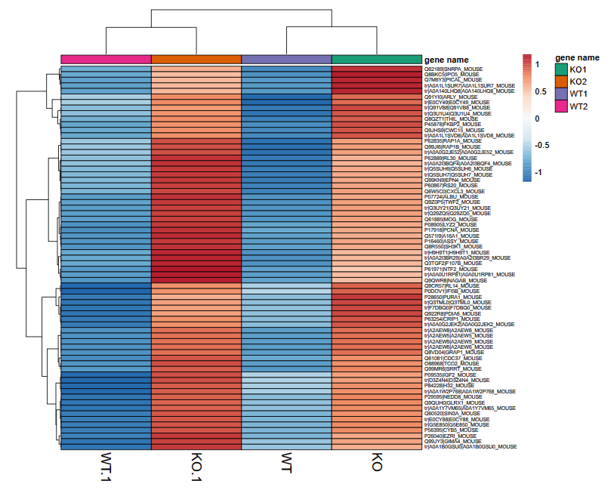

Slide 16
43 upregulated proteins from Female/Male mix
Gene | Name
Alb | Albumin
Ezr | Ezrin
Hba-a1 | Alpha globin 1
Asl | Argininosuccinate lyase
Asdss | Adenylosuccinate synthetase isozyme 1
Clint1 | Clathrin interactor 1
Tcn2 | Transcobalamin-2
Gimap4 | GTPase IMAP family member 4
Pdia6 | Protein disulfide-isomerase A6
Ass1 | Argininosuccinate synthase
Snrpa | U1 small nuclear ribonucleoprotein A
Fkbp2 | Peptidyl-prolyl cis-trans isomerase FKBP2
Gm49368 | Predicted gene 49368
Twf2 | Twinfilin-2
Rap1b | Ras-related protein Rap-1b/small monomeric GTPase/Ras-related protein Rap-1A
Rpl14 | Large ribosomal subunit protein eL14
Glrx | Glutaredoxin-1
Nedd8 | NEDD8
Rpl30 | Large ribosomal subunit protein eL30/Ribosomal protein L30
Sh3kbp1 | SH3 domain-containing kinase-binding protein 1
Lyz2 | Lysozyme C-2
Gripap1 | GRIP1-associated protein 1
Fam107b | Family with sequence similarity 107 member B/Protein FAM107B/Family with sequence similarity 107 member B
Aldh16a1 | Aldehyde dehydrogenase family 16 member A1
Igf2 | Insulin-like growth factor II
Srrt | Serrate RNA effector molecule homolog
Nutf2 | Nuclear transport factor 2
Immt | MICOS complex subunit MIC60
Crip1 | Cysteine-rich protein 1
Naga | Alpha-N-acetylgalactosaminidase
Mog | Myelin-oligodendrocyte glycoprotein
Rps20 | Small ribosomal subunit protein uS10
Cwc15 | Spliceosome-associated protein CWC15 homolog
H3c2 | Histone H3.2
H3c14 | H3 clustered histone 14
Cyb5a | Cytochrome b5 type A (microsomal)
Cdc37 | Hsp90 co-chaperone Cdc37
Acat1 | Acetyl-CoA acetyltransferase mitochondrial
Pcna | Proliferating cell nuclear antigen
Sin3a | Paired amphipathic helix protein Sin3a
Mnda | Interferon-activable protein 205-B
Cxcl3 | C-X-C motif chemokine 3
Picalm | Phosphatidylinositol-binding clathrin assembly protein

Slide 17
14 upregulated proteins may play a role in immune system cells and/or neuronal cells
Gene | Name
Ezr | Ezrin
Gimap4 | GTPase IMAP family member 4
Rap1b | Ras-related protein Rap-1b/small monomeric GTPase/Ras-related protein Rap-1A
Twf2 | Twinfilin-2
Glrx | Glutaredoxin-1
Nedd8 | NEDD8
Sh3kbp1 | SH3 domain-containing kinase-binding protein 1
Gripap1 | GRIP1-associated protein 1
Lyz2 | Lysozyme C-2
Igf2 | Insulin-like growth factor II
Mog | Myelin-oligodendrocyte glycoprotein
Sin3a | Paired amphipathic helix protein Sin3a
Cxcl3 | C-X-C motif chemokine 3
Mnda | Interferon-activable protein 205-B

Slide 18
Proteins to be tested
Gene | Name
Cxcl3 | C-X-C motif chemokine 3
Rap1b | Ras-related protein Rap-1b/small monomeric GTPase/Ras-related protein Rap-1A
Clint1 | Clathrin interactor 1
Cdc37 | Hsp90 co-chaperone Cdc37
CatS | Cathepsin S (trouvée dans l’analyse du CHUL)

Slide 19
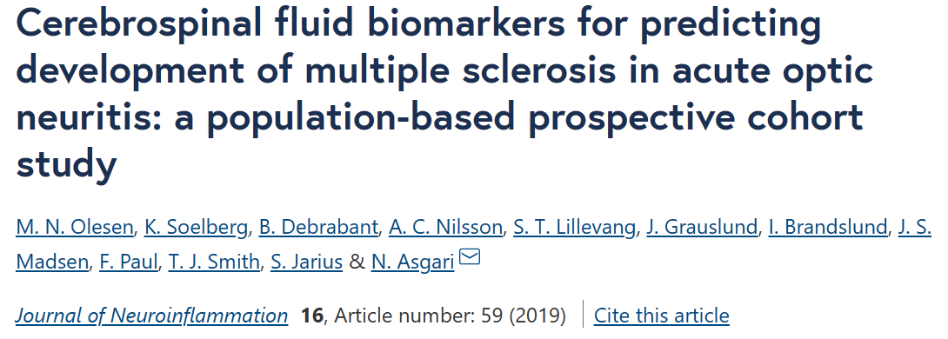
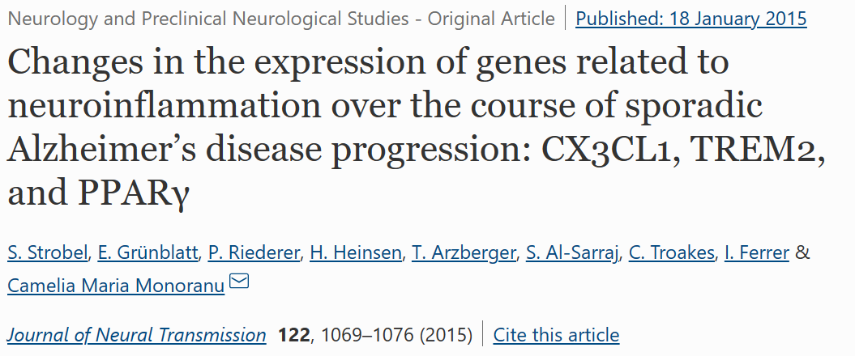
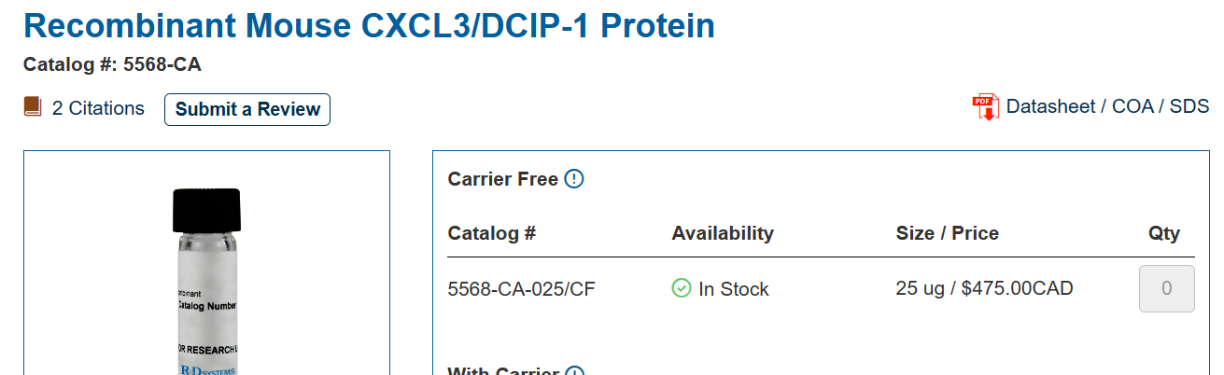
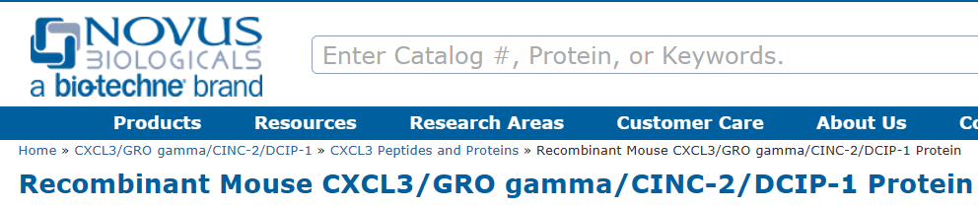
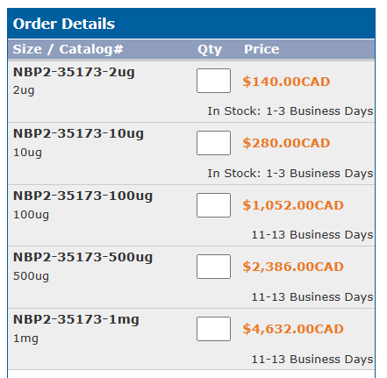
CXCL3: C-X-C motif chemokine 3
Ligand for CXCR2
Has chemotactic activity for neutrophils
May play a role in inflammation and exert its effects on endothelial cells in an autocrine fashion
Secreted
Cxcl3 - C-X-C motif chemokine 3 - Mus musculus (Mouse) | UniProtKB | UniProt
CXCL13 étudié dans cet article mais cela pourrait être intéressant de faire des tests avec CXCL13 vu qu’ils font partie de la même famille
CXCL1 étudié dans la pathologie d’Alzheimer: rôle de CX3CL1 qui agissent les récepteurs présents sur les cellules myéloïdes.
Mouse CXCL3 Recombinant Protein: Novus Biologicals
Recombinant Mouse CXCL3/DCIP-1 Protein 5568-CA-025: R&D Systems (rndsystems.com)

Slide 20
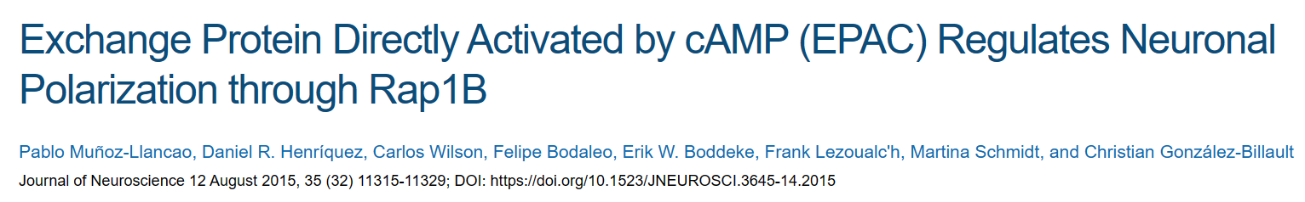
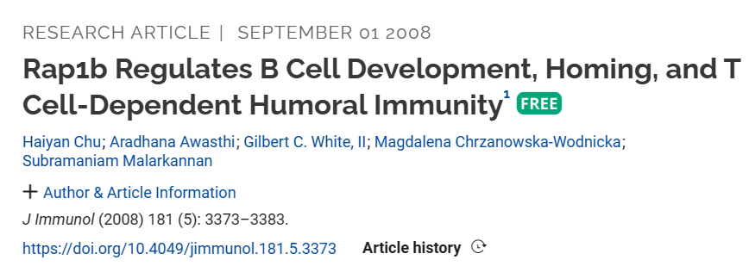



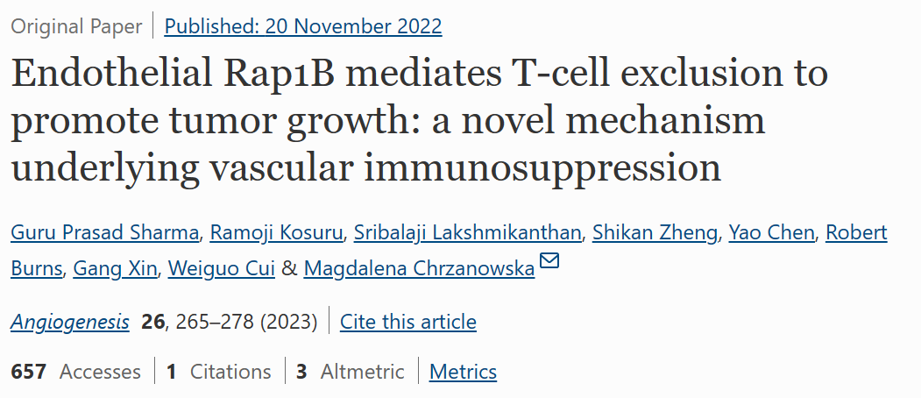

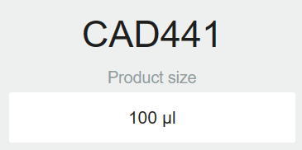
Rap1b: Ras-related protein Rap-1b/small monomeric GTPase/Ras-related protein Rap-1A
Maintenance of correct endothelial cell polarity
GTP-binding protein that possesses intrinsic GTPase activity.
Recombinant Anti-RAP1A + RAP1B antibody [EPR14814] (ab187659) | Abcam
Endothelial Rap1B deletion leads to increased T‑cell infiltration and activation
Rap1B suppresses TNF‑α‑induced NF‑κB transcription and signaling
Rap1A/Rap1B (26B4) Rabbit mAb | Cell Signaling Technology

Slide 21

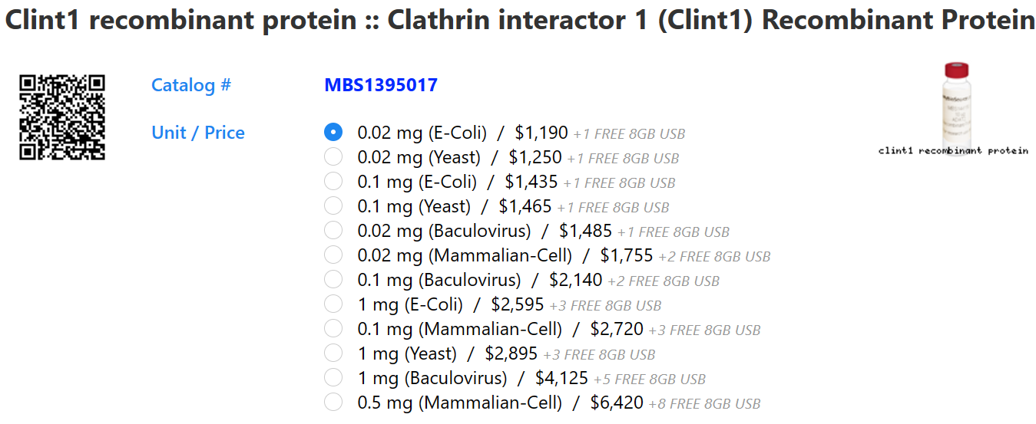
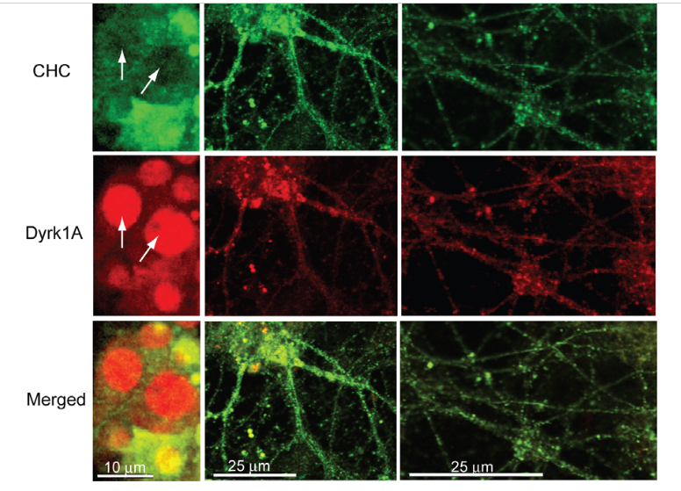
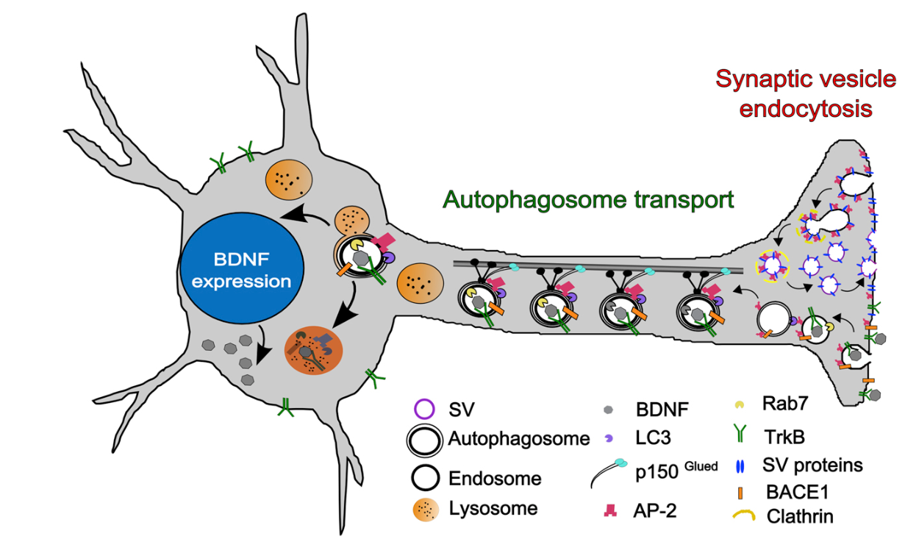
Clint1: Clathrin interactor 1
May have a role in transport via clathrin-coated vesicles from the trans-Golgi network to endosomes
Stimulates clathrin assembly
Alternative names: Enthoprotin/Epsin-4/Epsin-related protein (EpsinR)
Clint1 recombinant protein | Clathrin interactor 1 (Clint1) Recombinant Protein-Q99KN9.2 (mybiosource.com)
Figure 11. Localization of Dyrk1A and clathrin in the primary cultured neurons
(2) (PDF) Phosphorylation by Dyrk1A of Clathrin Coated Vesicle-Associated Proteins: Identification of the Substrate Proteins and the Effects of Phosphorylation (researchgate.net)
Neuronal functions of clathrin-associated endocytic sorting adaptors – from molecules to disease (degruyter.com)

Slide 22
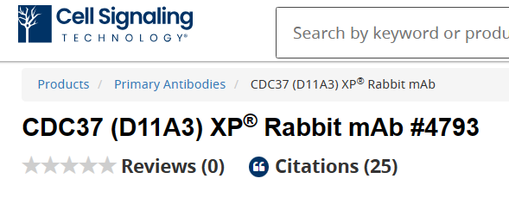
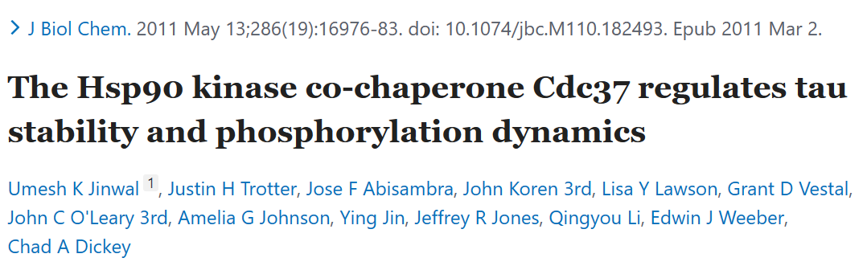
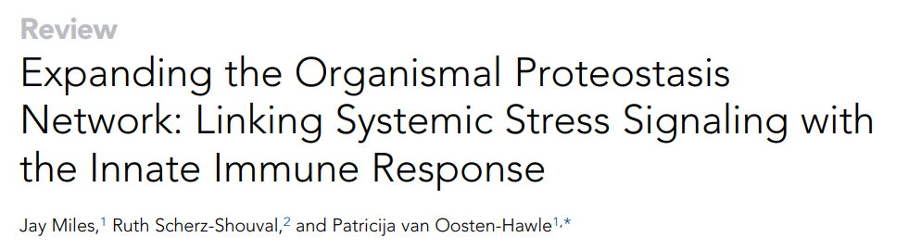
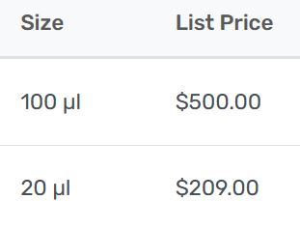
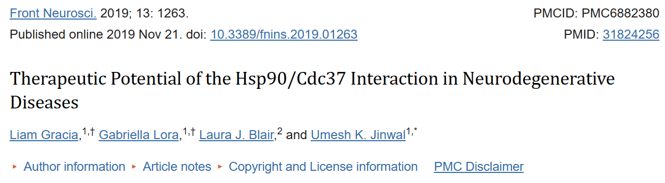
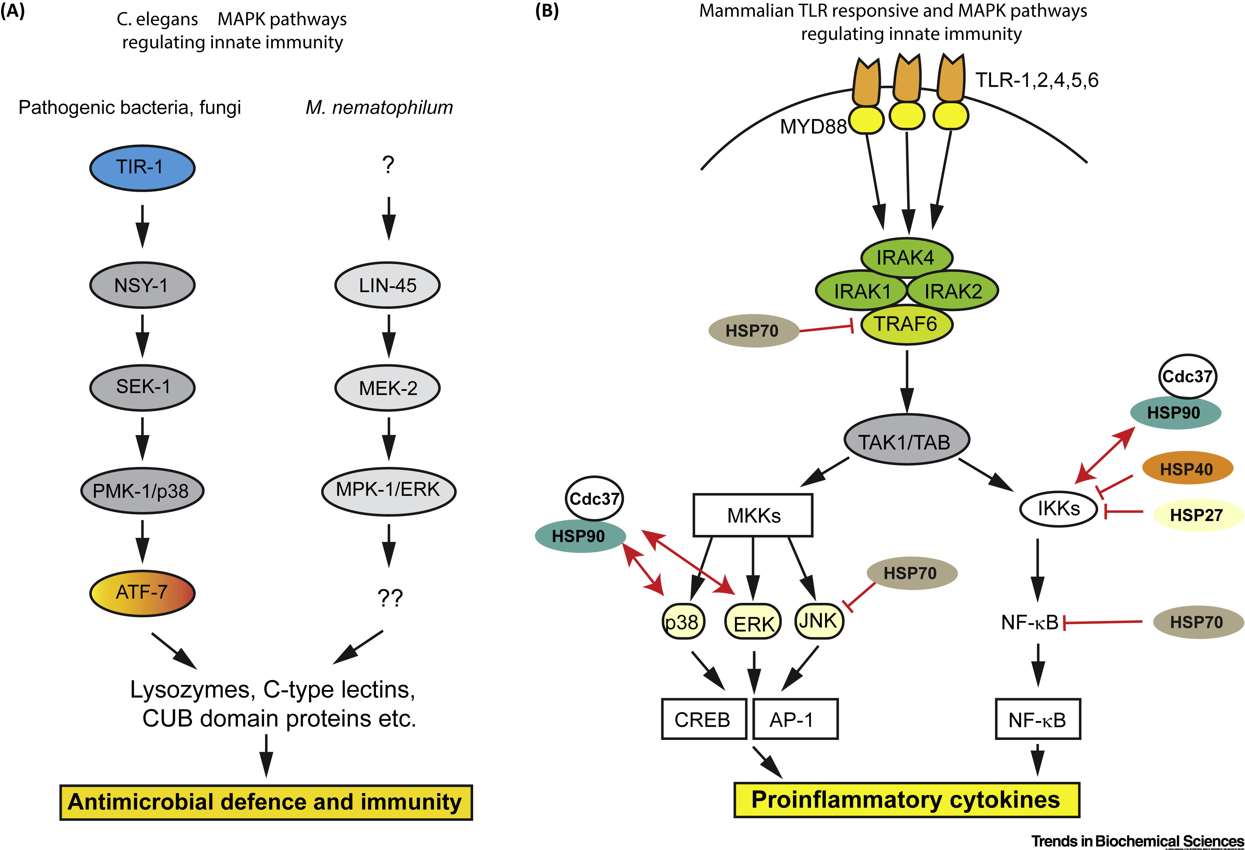




Cdc37: Hsp90 co-chaperone Cdc37
Co-chaperone that binds to numerous kinases and promotes their interaction with the Hsp90 complex, resulting in stabilization and promotion of their activity
Location: cytoplasm
CDC37 (D11A3) XP® Rabbit mAb | Cell Signaling Technology
Alexa Fluor® 488 Anti-Cdc37 antibody [EPR4935] (ab202710) | Abcam

Slide 23
Cathepsin S
Protéine sécrétée (Ctss - Cathepsin S - Mus musculus (Mouse) | UniProtKB | UniProt)
Exprimée par les APC (macrophages et cellules dendritiques)
La dérégulation de cette protéine dans l’induction ou dans la progression de certaines pathologies telle que la MS (A. Steimle et al. / Journal of Immunological Methods 432 (2016) 87–94)
Recombinant Cathepsin S (CTSS), Cat#RPU40737 - Biomatik
CTSS recombinant protein | Cathepsin-S Recombinant Protein-NP_067256.4 (mybiosource.com)
Recombinant Mouse Cathepsin S His Protein (NBP2-52349): Novus Biologicals
Datasheet PROTO70370 Mouse Ctss Recombinant Protein (bosterbio.com)
50769-M08H.pdf (sinobiological.com)
datasheet_222431.pdf

Slide 24
Contrôle: Chitinase-3-like
Biomarqueur dans les pathologies inflammatoires et neurodégénératives
Les niveaux de présence de la chitinase sont mesurées dans le sang
Nom: chitinase ou chitotriosidase
Exprimé dans les macrophages actifs, neutrophiles, cellules dendritiques et cellules dérivées de monocytes
MS: niveau élevé de CHIT1
CHIT1: macrophages, neutrophiles et microglie – sécrété ou dans la région extracellulaire
CHI3L1: monocytes, macrophages et astrocytes – sécrété ou dans la région extracellulaire
Recombinant Mouse Chitinase 3-like 1 Protein, CF 2649-CH-050: R&D Systems (rndsystems.com)

